Slide 1
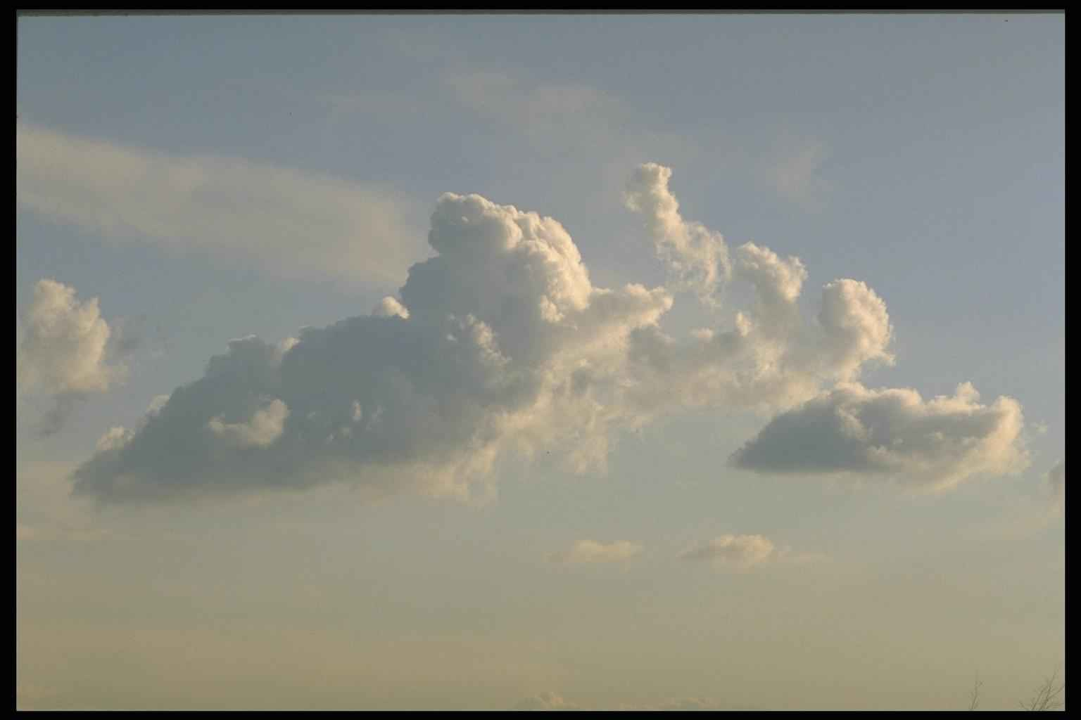
УРОК «Основы православной культуры»
Учитель УНОШ: Русева Ирина Николаевна 2017-2018 уч.год

Slide 2
Воскресение- связано с именем Иисуса Христа. Древне- славянский корень- крест. Это означает сверкать, сиять. Воскресенье- возобновление жизни.

Slide 3
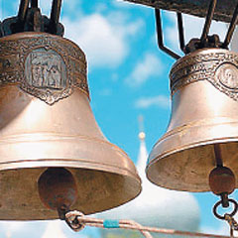


Slide 4


Slide 5
ПАСХА

Slide 6
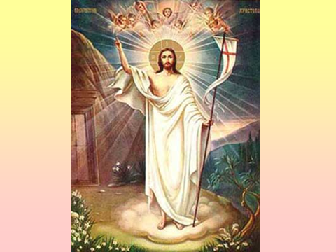

Slide 7
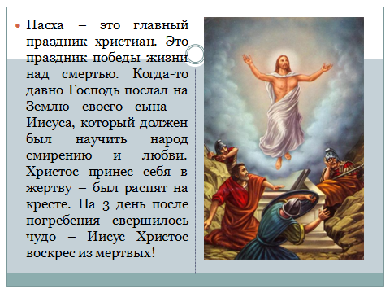

Slide 8
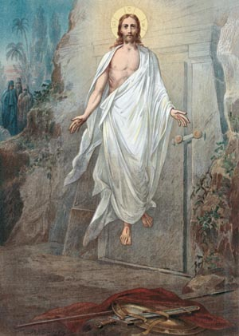
Пасха
Это праздник освобождения от всех грехов и обретения вечной жизни. Это праздник Воскресения Иисуса Христа, который дарит людям веру в жизнь вечную, веру в победу добра над злом, света над тьмой.

Slide 9


Slide 10
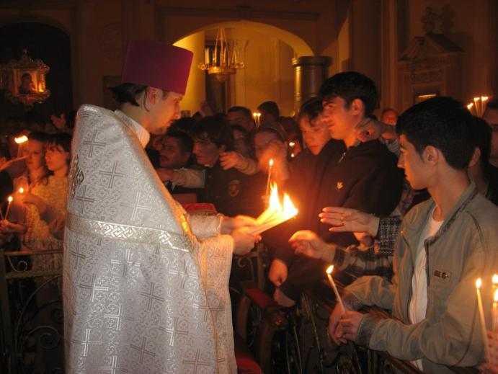
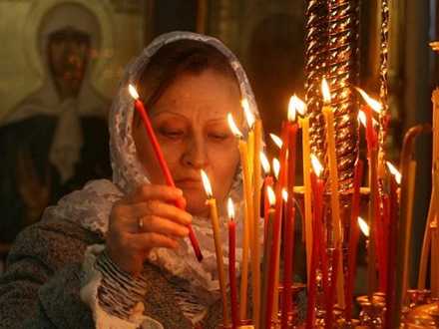
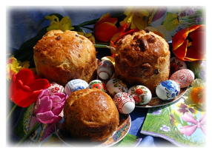
Пасхальное Богослужение

Slide 11
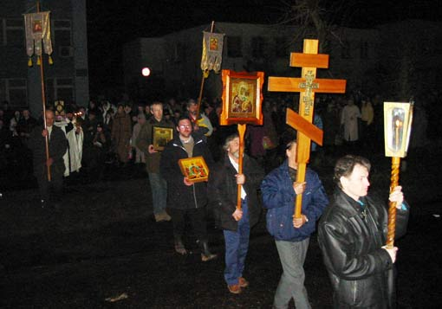

Slide 12
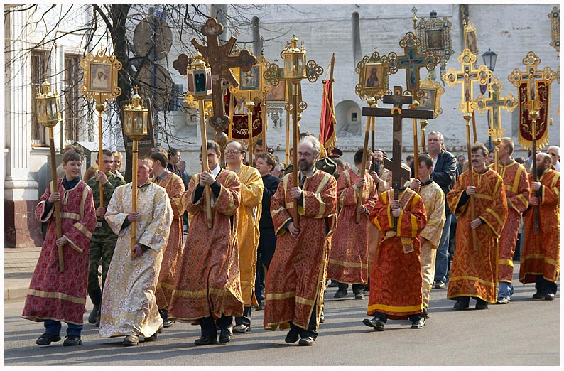

Slide 13
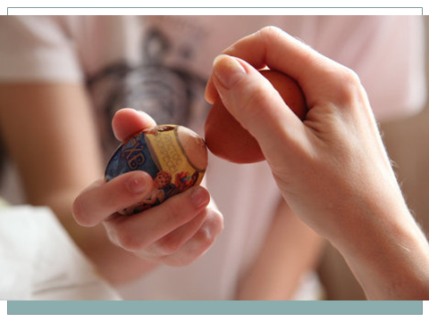

Slide 14
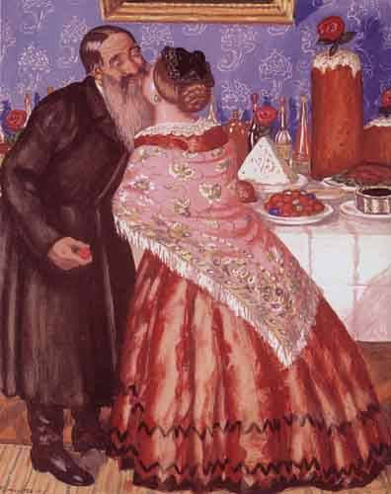

Slide 16
ФИЗ МИНУТКА

Slide 17
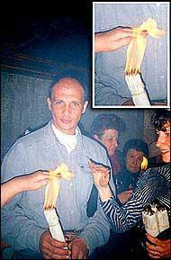
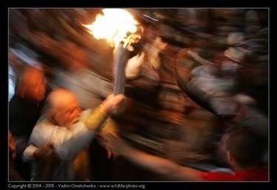
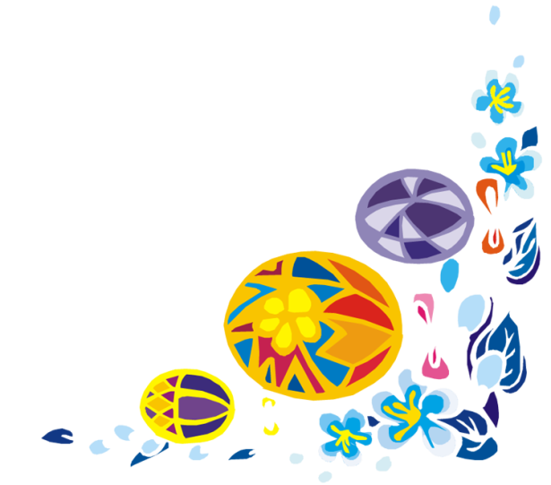
Пасхальный огонь
Пасхальный огонь играет большую роль в богослужении, а также в народных празднествах. Он символизирует Свет Божий, просвещающий все народы после Христова Воскресения.
В Греции, а также в крупных городах России в православных храмах до начала пасхальной службы верующие ждут Благодатного огня от Храма Гроба Господня. Верующие возжигают от него свои свечи. После службы многие уносят лампаду с огнём домой, где стараются поддерживать его в течение года.

Slide 18
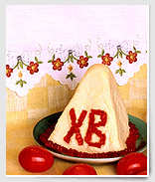

Slide 19
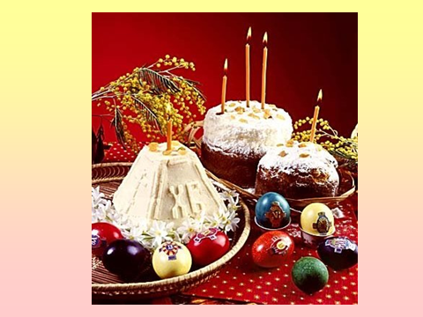

Slide 20
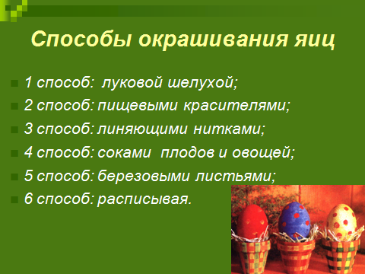

Slide 21
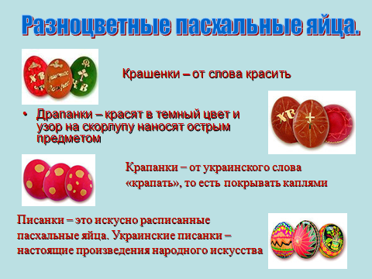

Slide 22
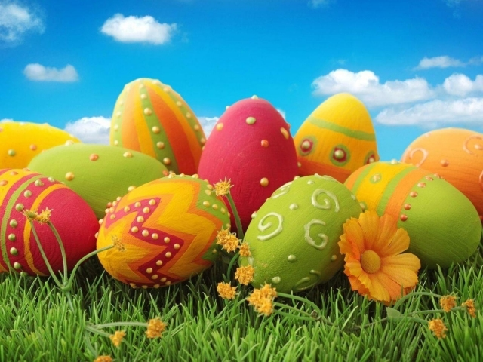

Slide 24
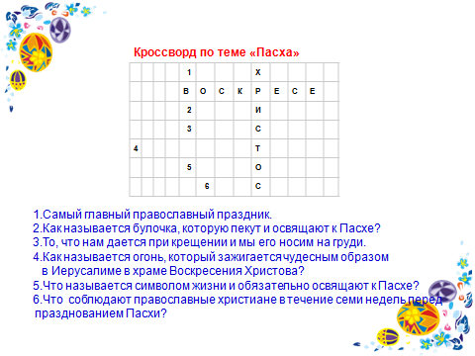

Slide 25
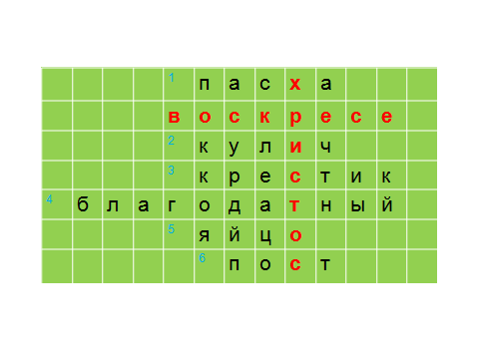

Slide 26
Праздничная служба | Крестный ход, открытие Царских Ворот
Пасхальное приветствие: | «Христос воскресе!» «Воистину воскресе!»
Приветствие друг друга | Три поцелуя в щёки
Пасхальное угощение | Кулич, пасха, крашеные яйца (почему красят?)
Лучший подарок на пасху… | пасхальное яйцо

Slide 27
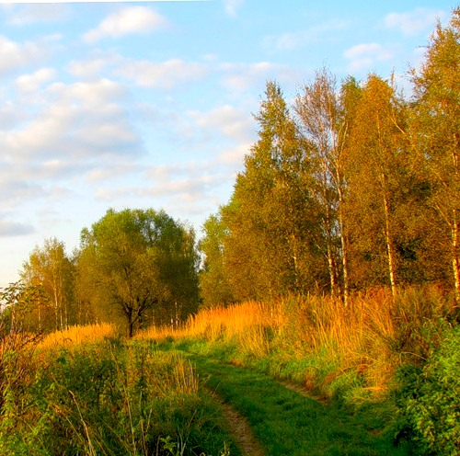
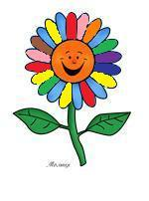
Красный – вы стремитесь к лидерству, вам не хватает новых завоеваний и побед. Возможно, в данный момент вам недостает ярких эмоциональных впечатлений.
Оранжевый – знак возбуждения нервной системы. Это значит, что вы созрели для каких-то серьезных перемен в жизни.
Розовый – вам не хватает нежности и легкости. Вероятно, вы немного устали от серьезной работы, четких планов, вас тянет к чему-нибудь беззаботному.
Голубой – мечтаете о чем-то романтическом, возвышенном, далеком. Вы хотите быть максимально открытым, правдивым и при этом понятым.
Темно-синий – вам нужна сильная разрядка и полноценный отдых.
Зеленый – символизирует потребность в самоутверждении, тягу к знаниям или желание карьерного роста.
Коричневый – не хватает физического отдыха, вы ищете покоя. Вам нужен домашний уют, теплота и комфорт.

Slide 28
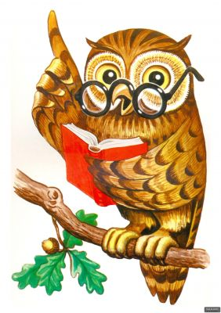

Slide 29


